Slide 1
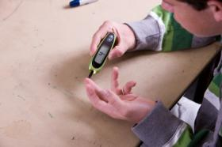
Diabetes tipo 1, ¿de qué se trata?
Rosa Prados Bueno. Pediatra
www.familiaysalud.es

Slide 2
¿Que es la diabetes?
La diabetes es un grupo de enfermedades en las que la glucosa (azúcar) en sangre está alta debido a un nivel bajo de INSULINA que se forma en el páncreas.
www.familiaysalud.es

Slide 3
¿Cuándo pensamos en la diabetes?
Aumento en la cantidad de orina (día y noche)
Sed intensa
Hambre
Pérdida de peso
Cansancio
www.familiaysalud.es

Slide 4
Complicaciones
Hipoglucemia (bajada de nivel de glucosa): notamos sudoración, temblores, debilidad…
A largo plazo pueden afectarse otros órganos
Riñones
Retina
Vasos sanguíneos
Sistema nervioso
Piel
www.familiaysalud.es

Slide 5
Controlar la diabetes
Controlar la insulina, comer equilibrado y hacer ejercicio físico.
No abusar de alcohol ni derivados del cannabis.
Viajar siempre con nuestros informes médicos.
Pedir ayuda para resolver las dudas.
VIVIR CON LA DIABETES, NO PARA LA DIABETES
www.familiaysalud.es

